Slide 1



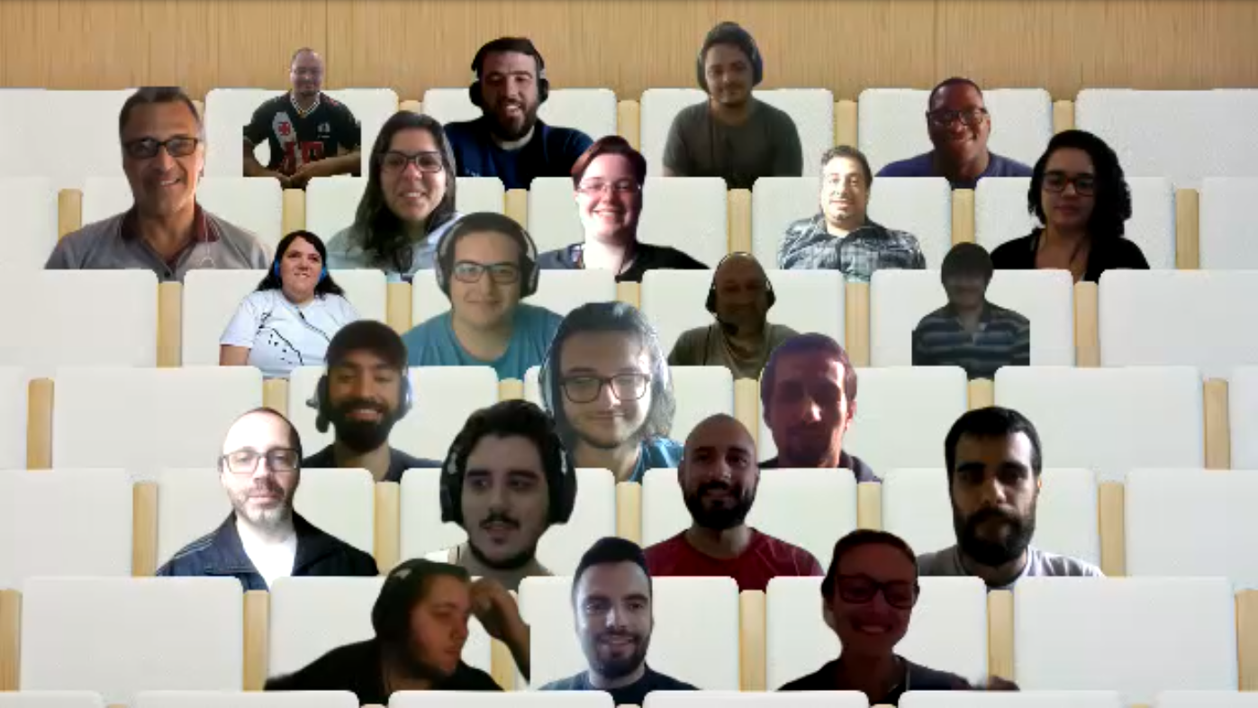
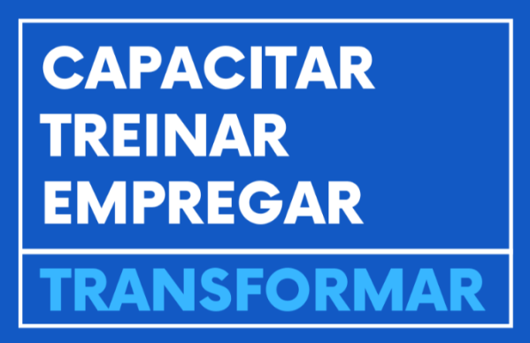

Lógica de Programação
Introdução
Compreender o conceito de variável e constante
Roni Schanuel
08-08-2022

Slide 2
Algumas características do curso
Dedicação
Trabalho em equipe
Organização
Adaptação às mudanças
Criatividade
Participação
Iniciativa

Slide 3
Avaliações
Testes de conhecimento individuais, trabalhos em grupo e autoavaliação que deverão ter como resultado as características esperadas.

Slide 4
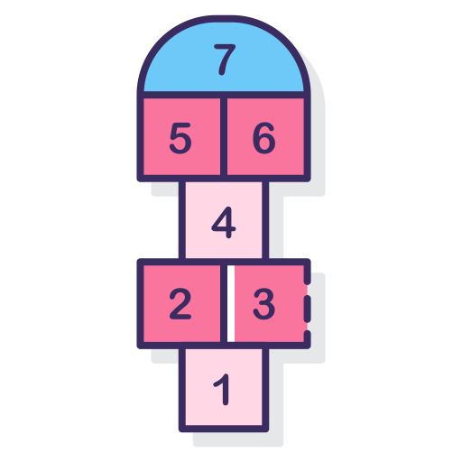


Algoritmo
Sequência finita de passos que levam à execução de uma tarefa
Algo muito comum no nosso dia a dia, sendo de TI ou não =D

Slide 5

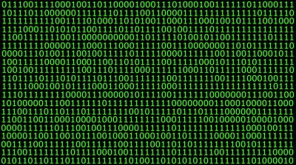
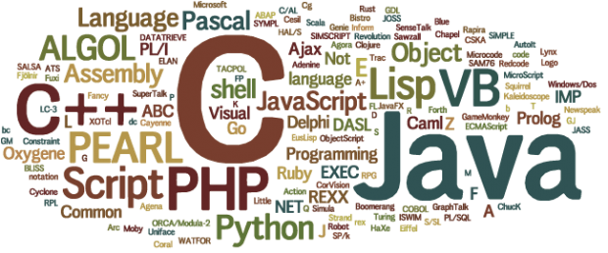


Programa
Algoritmo escrito em uma linguagem de programação
Linguagem natural
Linguagem de máquina
Linguagem de programação
Programador
Compilador

Slide 6
O que vamos utilizar?
Uma linguagem de programação possui comandos e sintaxes para escrever o código.
IDE(Integrated Development Environment) - É um ambiente usado para desenvolver uma aplicação.
Compilador - programa responsável por transformar o código fonte em código de máquina.

Slide 7
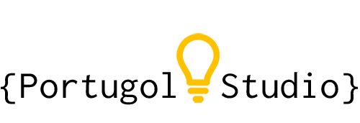
E qual linguagem usaremos neste curso?
Neste nivelamento o foco é entender os princípios da programação. Assim, utilizaremos a IDE Portugol Studio, que possui uma linguagem própria que aproxima a linguagem de programação ao português!

Slide 8
Estrutura inicial de um código em Portugol
programa
{
/* Declaração de variáveis, estruturas e outras funções */
funcao inicio ()
{
/*Execução da função início*/
}
}

Slide 9
Fluxograma - Outra forma de representação
É uma forma universal de representação, pois se utiliza de figuras geométricas para ilustrar passos a serem seguidos para a resolução de problemas
Indica o início ou fim do algoritmo
Indica o sentido do fluxo de dados
Indica cálculos e atribuições de valores
Representa a entrada de dados
Representa a saída de dados
Tomada de decisão

Slide 10
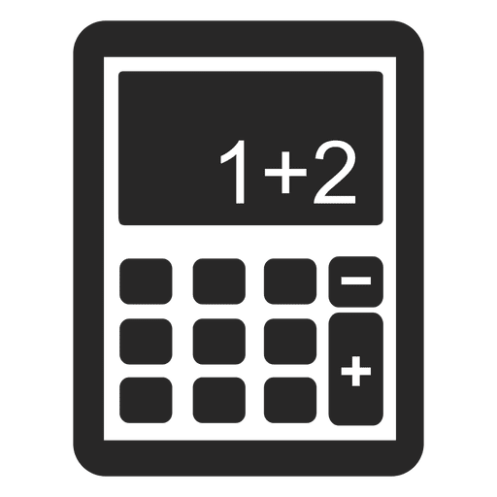
Fluxograma
Exemplo : Soma de 2 números
Início
N1= 1, N2 = 2
M = N1 + N2
M
FIM

Slide 11

O que iremos aprender :
Operações de entrada e saída
O que são variáveis e constantes
Desvios condicionais ( se e senão )
Operadores Lógicos ( E, OU … )
Laços de repetição ( enquanto, para … até )
Estruturas de dados ( Vetores, Matrizes, Filas e Pilhas )
Subrotinas ( Funções )
Recursividade
Bibliotecas
Com exemplos práticos!!

Slide 12

Mas antes, vamos explorar o Portugol Studio
Notes:
Mostrar para os alunos como é a ferramenta. Como o que eles vão aprender já está mapeado em exemplos no Portugol studio. Para testarem os exemplos e olharem o código antes da explicação pois aí já terão dúvidas. E também para o eduScrumMaster da equipe já estar levemente familiarizado para dar uma força para o time.

Slide 13
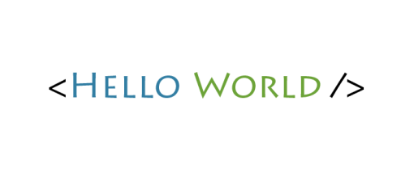
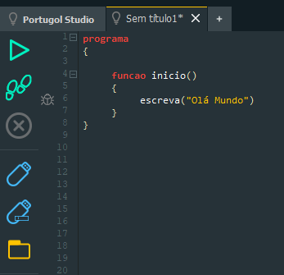
Nosso primeiro programa: Olá mundo!
Execute no Portugol Studio o código : Olá Mundo
O que esse código faz?
Quais dificuldades vocês tiveram em entender este trecho de código?
Notes:
Executar diretamente no portugol studio

Slide 14
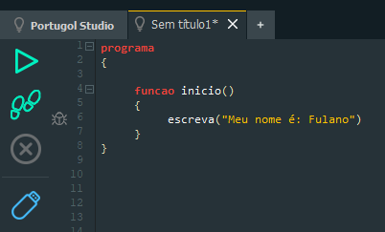

Identificando-se : Qual é o seu nome?
Execute os seguintes programas - ‘Meu nome é: Fulano’
Meu nome é Fulano

Slide 15
Operações de entrada e saída
Fazendo a leitura do nome a partir do teclado.
programa
{
funcao inicio ()
{
cadeia nome /*cadeia se refere ao tipo da variável que é uma cadeia de caracteres*/
escreva("Digite seu nome: ")
leia(nome)
escreva("Seu nome é : ", “\n”, nome )
}
}
Falaremos depois sobre variáveis e seus tipos !!

Slide 16
Operações de entrada e saída
Quando escrevemos :
cadeia nome
leia(nome)
leia é uma operação de entrada que permite que o que escrevemos no teclado seja lido e armazenado na variável “nome”. Logo estamos entrando com uma informação no programada durante sua execução.

Slide 17
Por que entrada e saída?
Quando escrevemos :
cadeia nome = Maria
escreva(“Meu nome é: “, nome)
escreva é uma operação de saída que permite que a informação escrita entre seus parênteses “()” seja apresentado na tela do computador, logo como é uma informação de apresentação, entendemos como uma informação de saída.

Slide 18

Voltando ao programa anterior...
Fazendo a leitura do nome a partir do teclado.
programa
{
funcao inicio ()
{
cadeia nome /*cadeia se refere ao tipo da variável que é uma cadeia de caracteres*/
escreva("Digite seu nome: ")
leia(nome)
escreva("Seu nome é : ", “\n”, nome )
}
}
Ficou faltando entendermos o que são as variáveis!

Slide 19



Variáveis e constantes
Variáveis e constantes representam uma posição na memória, onde pode ser armazenado um único dado ( valor ).
Possuem tipo, nome e um valor
A diferença entre variáveis e constantes é que enquanto o valor da variável pode mudar durante a execução do programa o valor da constante não.
O que será impresso na tela?
cadeia nome = “Raul”
escreva (nome)
nome = “Pedro”
escreva (“\n”,nome)
Notes:
Raul
Pedro

Slide 20
Variáveis e constantes
Em algumas linguagens ( incluindo Portugol ) as variáveis podem ser tipadas, ou seja, aceitam apenas valores referentes ao seu tipo, representado antes do nome da variável:
Tipos de variáveis na linguagem do Portugol Studio
inteiro : Número inteiros -> 1 ; 2 ; 3
real : Números de ponto flutuante -> 1.1 ; 3.14 ; 10.3
cadeia : Cadeia de caracteres -> “Adoro estudar programação”
caracter : Apenas um caractere -> “A”, “1”
logico : Caractere booleano : verdadeiro, falso

Slide 21
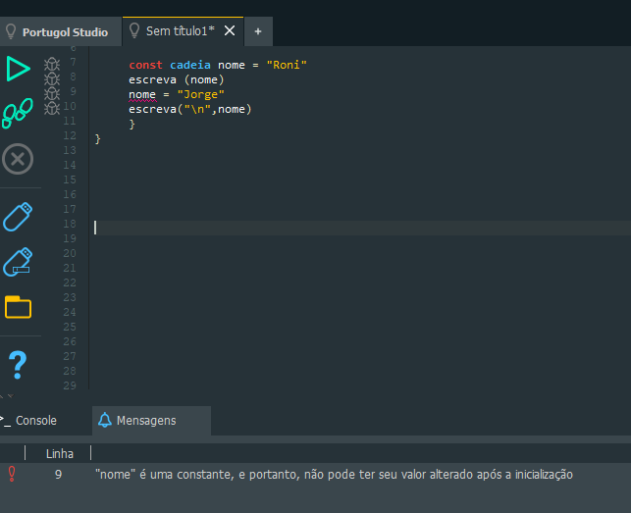
Variáveis e constantes
Finalmente, para declarar uma constante basta colocar o indicador const antes da declaração da constante
O que será impresso na tela?
const cadeia nome = Raul
escreva (nome)
nome = Pedro
escreva (nome)

Slide 22
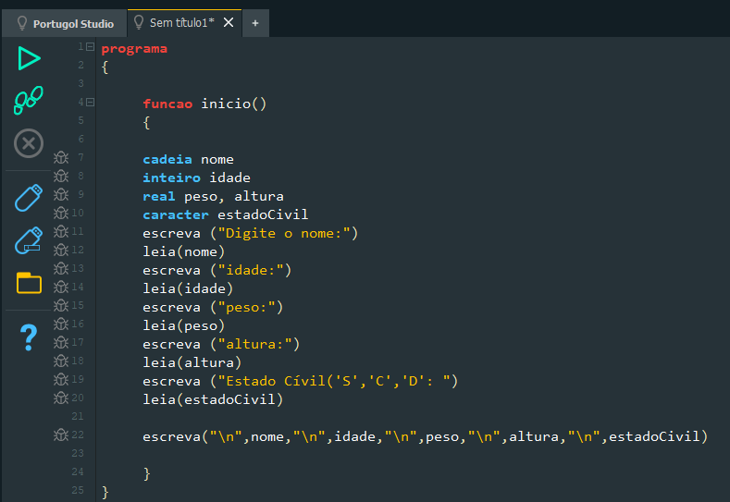
Exemplo Variáveis
Memória
inteiro idade
real peso
real altura
idade = 10
idade | 10
peso
altura
Exercício:
Faça um programa para ler o nome, idade, peso, altura e estado cívil sendo do tipo caracter de uma pessoa e exibir os dados na tela.

Slide 23
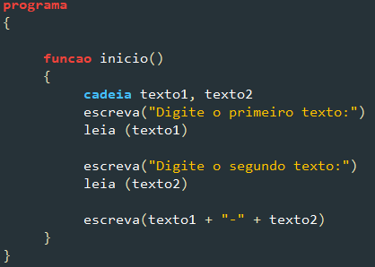
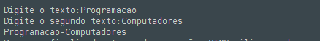
Concatenação de Strings
Resultado

Slide 24
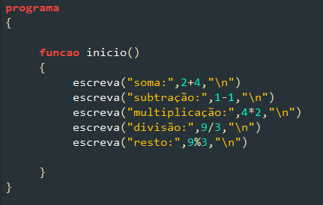
Operadores Matemáticos + soma - subtração * multiplicação / divisão % resto da divisão

Slide 25
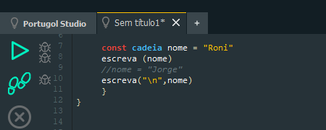
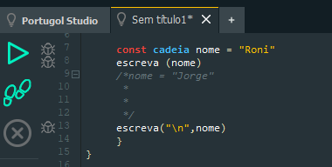
Comentários
Usado para ignorar uma parte do código ou para inserir informações sobre um determinado trecho de código.

Slide 26
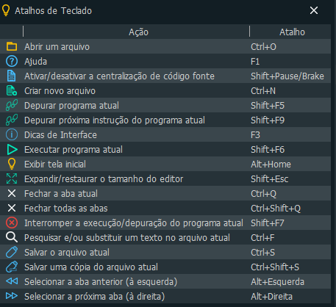
Teclas de Atalho
Pressione F11 para visualizar as teclas de atalho
Preenchimento Automático - CTRL + Espaço

Slide 27
Exercícios
1) Leia dois valores pelo teclado e imprima a soma.
2) Construir um algoritmo que leia um número e exiba na tela o seu sucessor e antecessor.
3) Construa um algoritmo que leia o nome de um aluno, disciplina, quatro notas e exiba na tela a média.
4) Faça um programa com duas variáveis ano_nascimento que receberá o ano que você nasceu e outra variável com o nome ano_futuro que deverá ser atribuído o valor 2035. Criar uma variável com o nome resultado para calcular a diferença. No final escreva na tela qual será a sua idade em 2035.

Slide 28
Exercícios
5) Uma empresa paga R$10.00 por hora normal trabalhada e R$ 15.00 por hora extra. Escreva um algoritmo que leia o total de horas normais trabalhadas e o total de horas extras trabalhadas por um empregado em um ano e calcule o salário anual deste trabalhador.
Exemplo : Entrada : Digite o número de horas trabalhadas no ano : 1760
Digite o número de horas extras trabalhadas no ano : 400
Saída : Seu salário anual é de : R$ 23600
6) Escreva um programa que leia a temperatura em Celsius e retorne o valor em Fahrenheit
F = C x 1,8 + 32
Para que você consiga converter de grau Celsius para Fahrenheit, basta multiplicar a temperatura em graus Celsius por 1,8 e somar 32.
Exemplo:
37º C para Fahrenheit:
F = 37 x 1,8 + 32;
F = 98,6;
37 graus Celsius equivalem a 98,6 graus Fahrenheit.

Slide 29
Exercícios
7) Criar um algoritmo que leia dois números inteiros e imprima a seguinte saída:
Dividendo, Divisor, Quociente e Resto
8) Calcule a área e o preço de um terreno
area = largura x comprimento
preco = área x preco do metro quadrado
9) Fazer um algoritmo para ler a distância percorrida em km e o total gasto de combustível, no final deverá ser exibido o consumo médio do carro.
10) Criar um algoritmo para ler um tempo em segundos e fazer a impressão no console no seguinte formato:
hora:minuto:segundos

